Slide 1

Velkommen
Oppstartsmøte gruppe 35
18 januar 2017

Slide 2
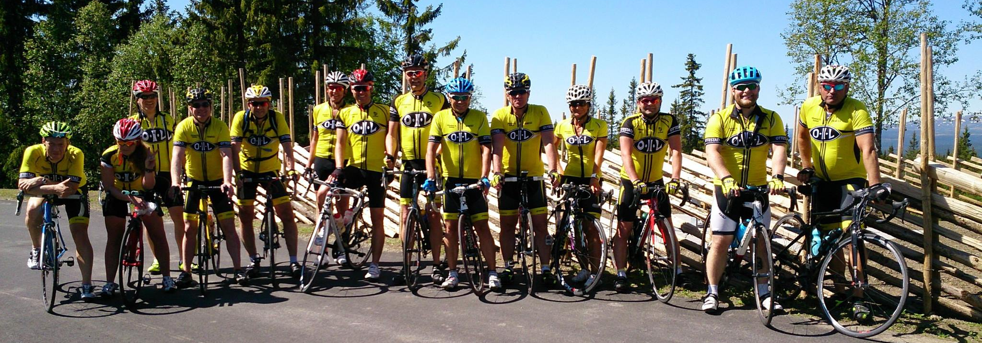
Nye mål, nye muligheter 2017!

Slide 3
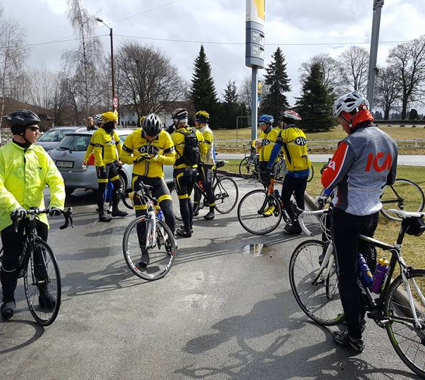
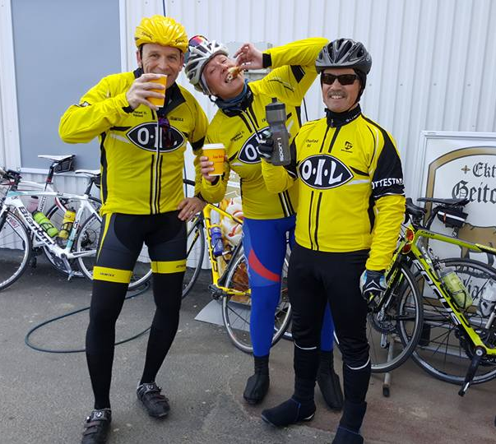
Oppsummert sesongen 2016
Gruppe 35 ble en stor og flott gruppe på alle måter. Gruppa var i overkant av 20 stk totalt, og i snitt 15 på treninger.
Hadde treningsplanen klar til oppstart av sesongen, som (nesten) ble gjennomført etter planen. Oppmøtet til enkelte treninger kunne kanskje vært enda bedre.
Hadde nøkkelritt som Hamar rittet, Randsfjorden rundt og Lillehammer – Oslo. Hamarrittet og Randsfjorden rundt gikk etter planen, og Lillehammer – Oslo over all forventning. Alle på laget kom inn til mål, med en snittfart på 36 km/t. Til Gjøvik hadde vi en snittfart på 38 km/t. en liten applaus!

Slide 4
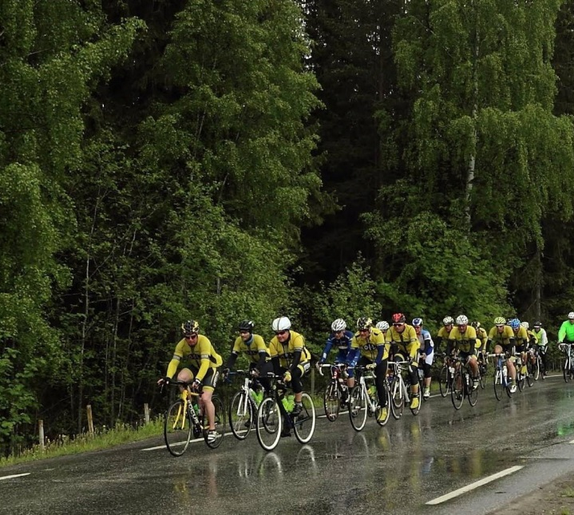
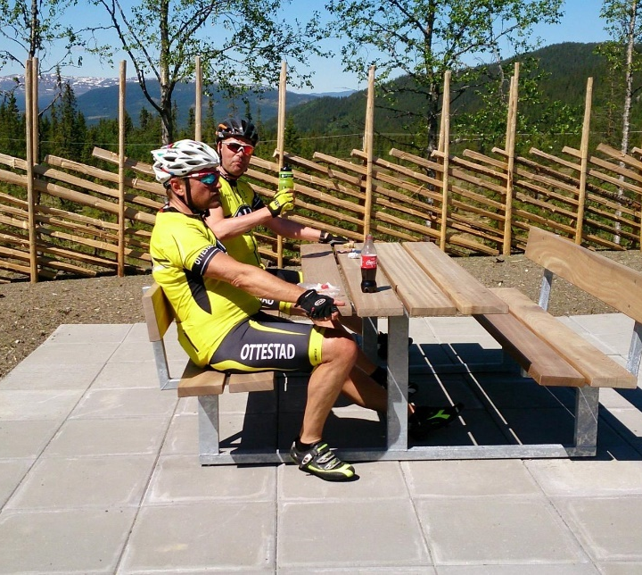
Oppsummert sesongen 2016
Fire nøkkelpersoner på laget: Tor Haugstulen, Bjørn Granli, Tom Christer Bråthen og Leif Arne Sigurdsen.
Vi fikk et veldig godt sosialt samhold i gruppa. FB gruppa fungerte veldig bra.
Det ble øvd mye på å kjøre rulle, teknikk og ta beskjeder, og etter hvert satt dette som et skudd.

Slide 5
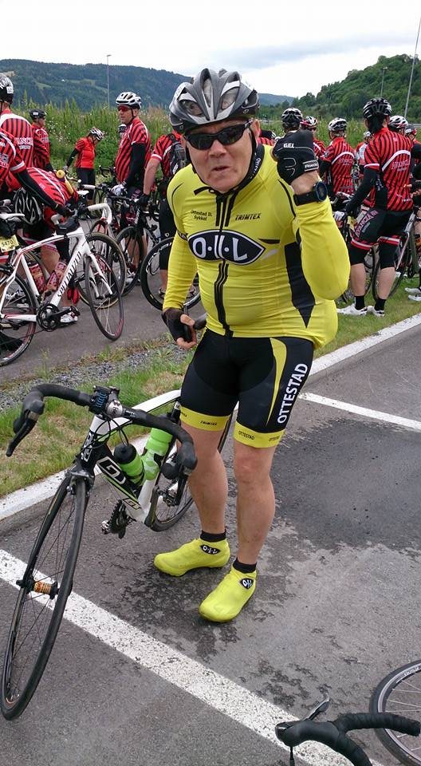
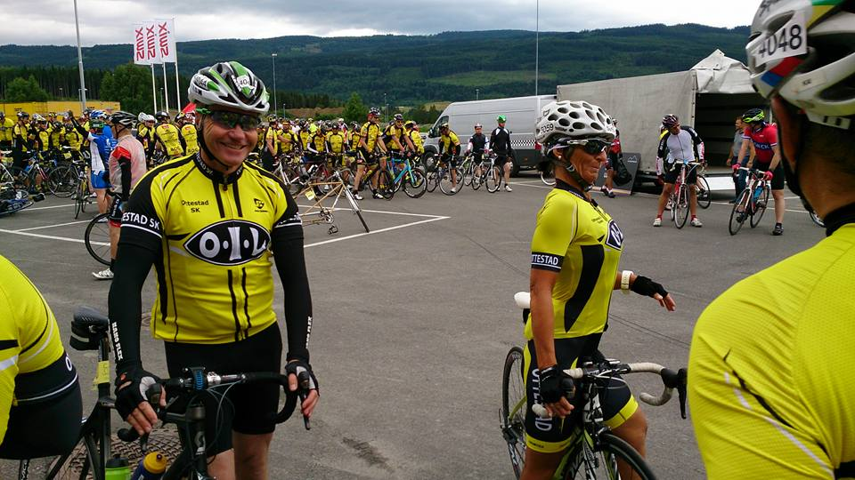
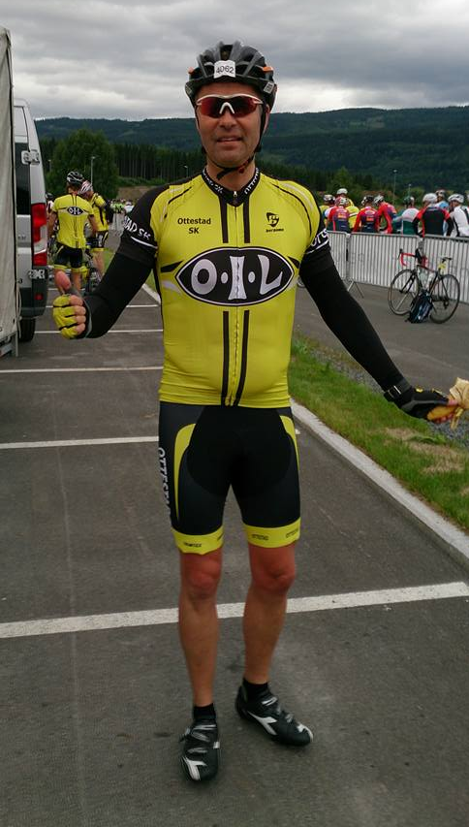
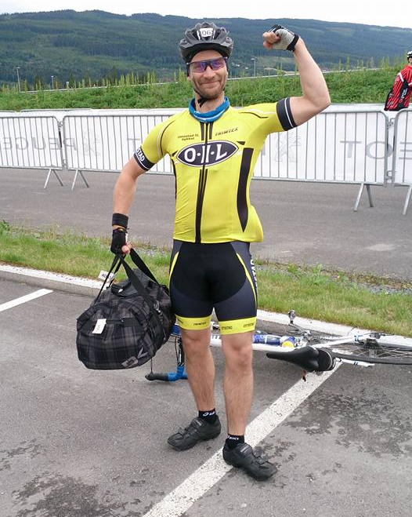
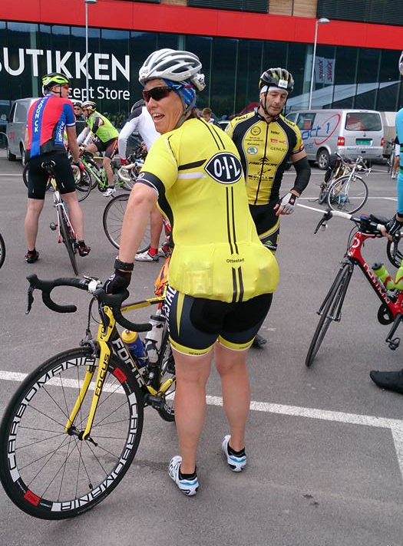
Noen (positive) tilbakemeldinger
  Veldig bra med treningsplan
  Veldig bra med KNALLHARD tirsdag
  Alltid en som hadde ansvar for treningen (Tom Christer eller Leif Arne)
  Fornøyd med langturene, til og med Snertingdalsturen ☺
  Gode tilbakemeldinger på de ulike treningene. Varierte og nye treningssteder.

Slide 6
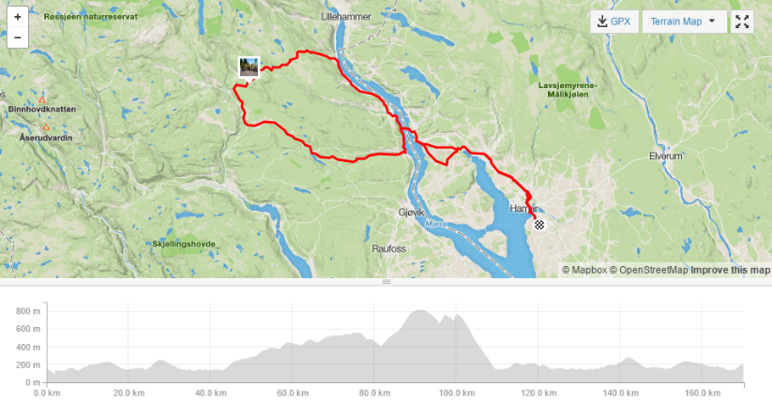
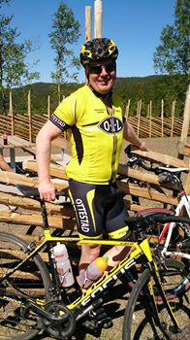
Forslag til årets treningsplan
Treninger blir som vanlig tirsdag, torsdag og søndag:
  Tirsdag «harde» drag, kopieres fra fjoråret
  Torsdag fokus på kjedekjøring, teknisk med og uten stor fart
  Søndag rolig langtur i variert terreng
Noen tirsdager erstattes med «Tøff tirsdag», arrangert av sykkelgruppa. Venter på detaljer.

Slide 7


Forslag til nøkkelritt
  J/H Rittet (Jømna Heradsbygd). 75 km. Fjorårets dato: 1. mai
  Kongsvingerrittet. 100 km. Fjorårets dato: 5. mai
  Hamarrittet. 79 km. Fjorårets dato: 22. mai
  Randsfjorden rundt. 152 km. Fjorårets dato: 27. mai

Slide 8
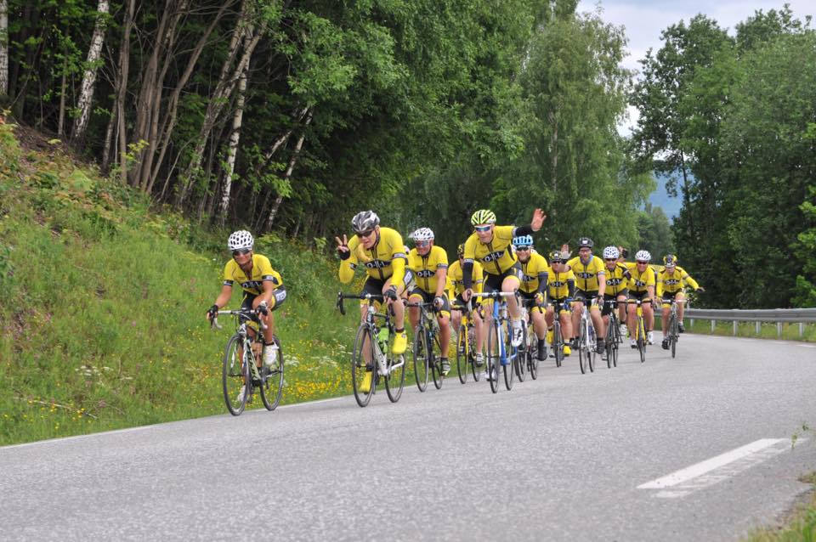
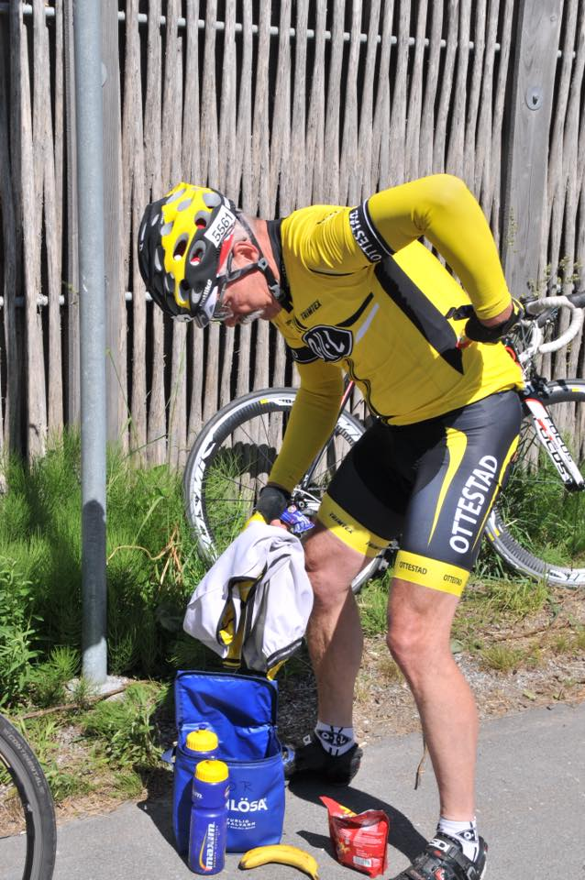
Hovedmål: lillehammer – oslo 192 km
35+ km/t i snitt. Dette er nok makshastighet for denne gruppa.
Forutsetter at vi møter på treninger og langturer. Vi pusher automatisk litt hardere når vi trener sammen.
Øve mye på å kjøre i rulle og bli trygge på lagkameratene.
Skal alle inn til mål? Stopper vi ved punkteringer eller andre tekniske uhell?
Vi trenger kaptein(er), sekkefører og dyktige og sterke servicefolk i laget, for eksempel til dekk/hjulskift. Trenger også et støtteapparat alla Øyvind Hartvedt, som gjorde en knalljobb i fjor.

Slide 9
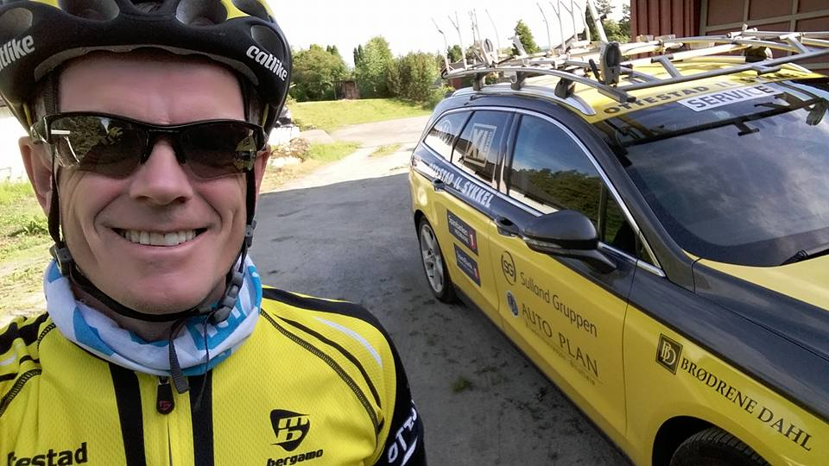
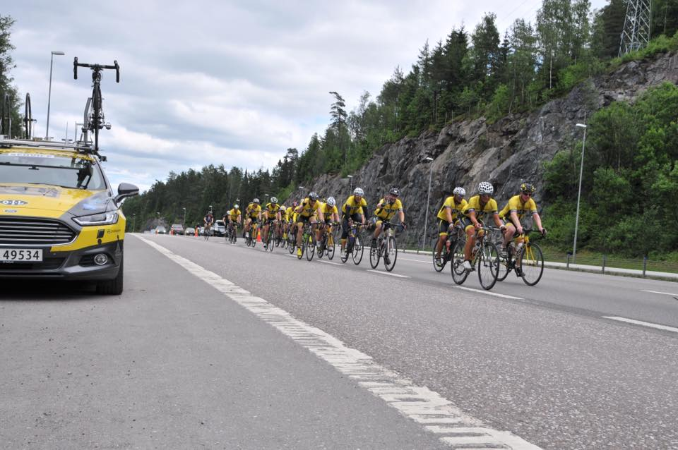
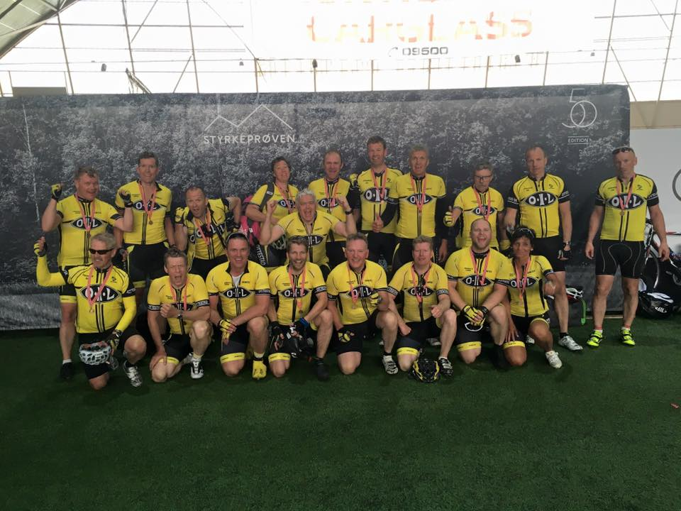
Hovedmål: lillehammer – oslo 192 km
Hvor mange må vi være for at vi skal nå målet?
Hospitere ryttere fra fjern og nær?
Ny gruppe i Ottestad som skal sykle på 40+ km/t i snitt. Et tilbud for de som ønsker å sykle fortere enn 35+ km/t.
Det finnes også en gruppe som skal sykle på 30 km/t i snitt. Et tilbud for de som synes 35+ km/t er fort.

Slide 10

Onsdag: 1. februar kl. 19.00 Kick-off sesongen 2017 v/Konrad på
Kjonerud Kompetansesenter, Ottestad (rett bak Vikasenteret)
Presentasjon av de ulike gruppene Styrkeprøven/treningsgruppene:
Trondheim-Oslo, 17-18 timers gruppe v/Bjørn Ruud
Lillehammer-Oslo, pulje 40 km/t+ (gruppe 1) ved Jens Wolsgaard
Lillehammer-Oslo, pulje 35 (gruppe 2) ved Tom Christer Bråthen
Lillehammer-Oslo, pulje 30 gruppe 3) ved Jan-Ivar Sållman
Eidsvoll-Oslo, Kidsgruppa ved Konrad Sel
Fredag 27. jan kl. 17.30-19.00 Stangehallen
presentasjon av klubb-kolleksjonen.

Slide 11

spørsmål
Hvem har lyst til å være med? ☺

